Slide 1
Incorporação da geoestatística baseada em modelos no serviço de Tropical Data

Slide 2
Resumo do webinar
Pormenores administrativos do webinar
Visão geral da geoestatística baseada em modelos (MBG)
Exemplos de casos de utilização
MBG e inquéritos de Tropical Data
Pesquisa atual e próximos passos
Perguntas e Respostas

Slide 3
Pormenores administrativos do webinar
Por favor, escolha o canal correto para ouvir o áudio na língua desejada (français, español ou português)
O webinar está a ser gravado e estará disponível no canal do Youtube do Tropical Data
Não tem acesso às suas câmaras ou microfones
Por favor, coloquem todas as perguntas na caixa de perguntas e respostas (Q&A) - daremos prioridade às perguntas com mais votos, por isso, votem a favor das perguntas que vos interessam!
Se tiver uma pergunta para um painelista específico, indique o nome do painelista na pergunta
As perguntas serão respondidas no final durante a sessão de perguntas e respostas
As perguntas e respostas serão compiladas e disponibilizadas na página de recursos dos Dados Tropicais

Slide 4
Visão geral da geoestatística baseada em modelos (MBG)
Misaki Sasanami, CHICAS, Lancaster University

Slide 5
Introdução
Os actuais métodos de Tropical Data utilizam inquéritos no terreno
Análise a nível da UA
Desafios:
Estimativa de baixos níveis de prevalência
Impossível estimar a prevalência nas UAs onde não é possível conduzir inquéritos
Intervalos de confiança de 95%
Ignorar a correlação espacial → estatisticamente menos fiável
Interpretação: Como deve ser estreito?
Nós estamos a investigar a utilização da geoestatística baseada em modelos (MBG) para melhorar os métodos de inquérito actuais
Métodos práticos de inquérito normalizados inalterados

Slide 6
Introdução à MBG
A geoestatística é um ramo da estatística espacial
O objetivo: estudar a variação geográfica numa região de interesse
Quando: os dados disponíveis estão limitados aos locais de amostragem
Diferença em relação aos métodos estatísticos não espaciais: a capacidade de quantificar e ter em conta a correlação espacial
A prevalência do tracoma tende a agrupar-se espacialmente
Diggle, P. J., & Giorgi, E. (2019). Model-based geostatistics for global public health : Methods and applications. CRC Press LLC..

Slide 7
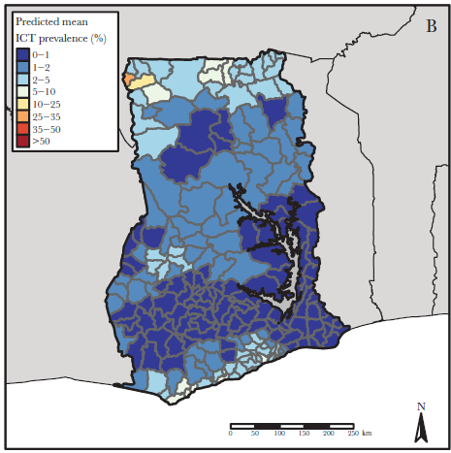
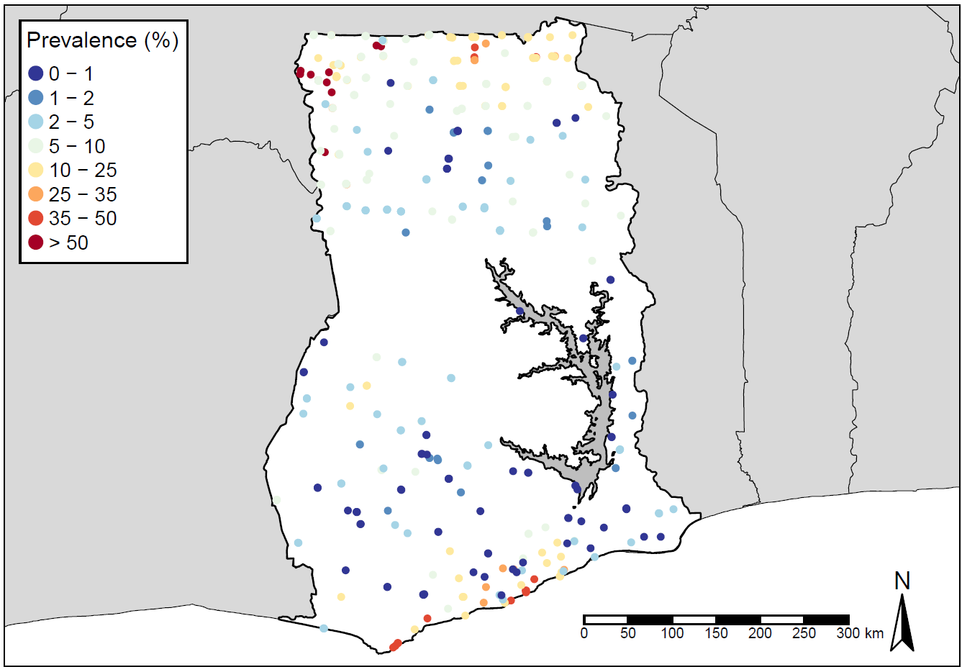
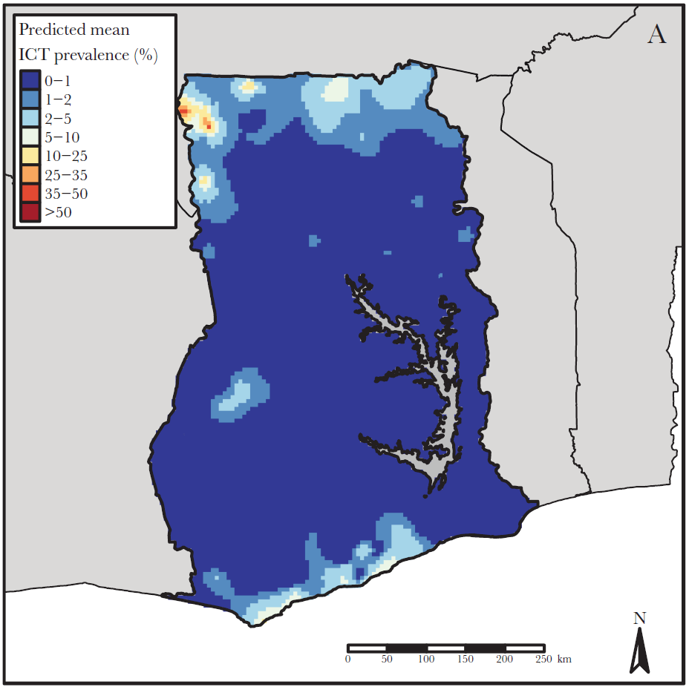
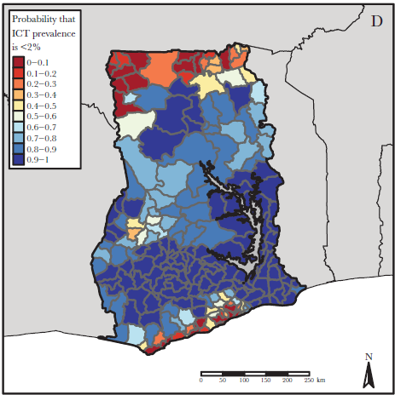
Como funciona o MBG?
Resultado 1. prevalência a nível da UA
Inquérito em locais limitados
Superfície de risco contínua
Agregar a uma escala espacial desejada
Resultado 2: Probabilidade preditiva = probabilidade de eliminação
Justificação: os factores de risco tendem a estar correlacionados espacialmente = variam suavemente no espaço
Fronterre et al., J. Infect. Dis. 2020.

Slide 8
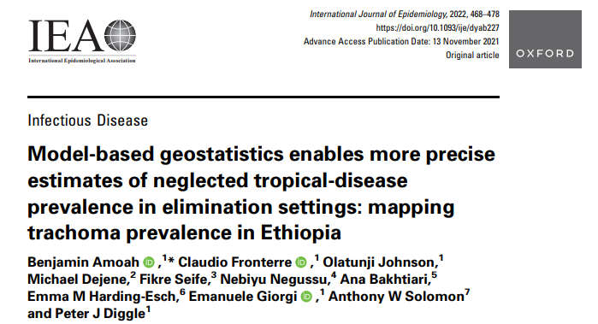
Benefício 1: Melhoria da precisão
A MBG pode melhorar a precisão das estimativas de prevalência através da exploração da correlação espacial
Os dados dos locais amostrados podem informar a prevalência em locais não amostrados
O processo de ajuste do modelo permite que os dados escolham a força óptima da informação que podemos obter de locais próximos
As MBG produziram estimativas de prevalência de TT 10 vezes mais exactas

Slide 9
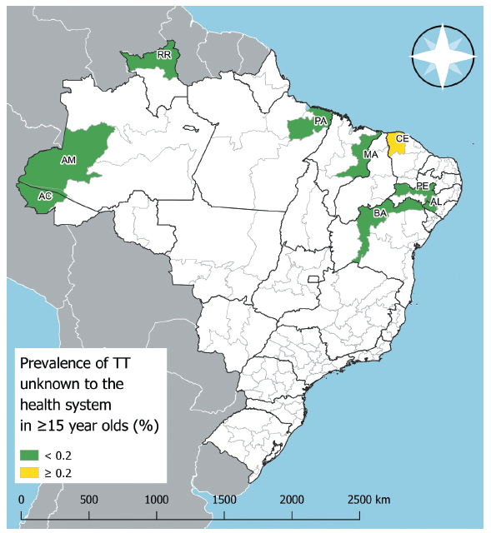
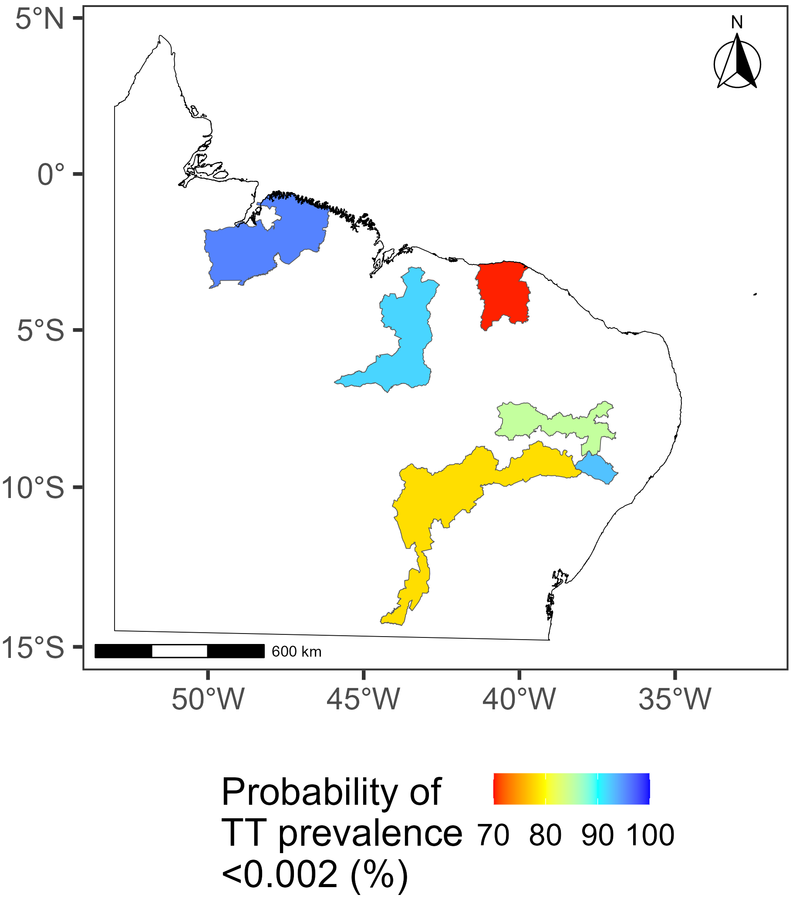
Benefício 2: Utilização da probabilidade preditiva de eliminação (PPE)
Método atual: se a prevalência é ou não inferior ao nível de eliminação
Método MBG: Probabilidade de a prevalência ser inferior ao nível de eliminação
→ Que grau de incerteza estão os decisores políticos dispostos a tolerar?
Szwarcwald et al., Ophthalmic Epidemiol. 2021.
Sasanami et al., PLoS Negl Trop Dis. 2023.
Notes:
The second benefit is the usefulness of predictive probability of elimination. I would like to use an example from Brazil here.
Traditionally, based on the estimated prevalence, we classify the EUs into two categories: having achieved elimination OR having not achieved elimination
In the left map, we would conclude the green areas have achieved the elimination target, whereas the yellow area has not.
However, this does not tell you anything about uncertainty about such classification
So instead, If we look at the probability of elimination produced by MBG on the right map, in the area with the red colour the probability of elimination is around 70%. This can facilitate the discussion of if that is a tolerable uncertainty level for the policymakers.

Slide 10
MBG e NTDs
Helmintos transmitidos pelo solo
Esquistossomose
Oncocercose
Micetomas
Filariose linfática
Envenenamento por picada de cobra

Slide 11
Comparação: enquete normal e métodos MBG
Análise | Enquete normal | MBG
Número de UAs | Apenas UA única | Todas as UAs disponíveis
Entrada | Dados de prevalência Dados do recenseamento da população | Igual à esquerda Adicionalmente (investigação em curso): Clima Ambiente Demografia
Método | % de prevalência normalizada por idade (TF) ou por idade e sexo (TT) | Igual à esquerda Adicionalmente, conta para: Variação espacial e não espacial Densidade populacional Factores de risco climáticos, ambientais e demográficos (investigação em curso)
Saída | % de prevalência e IC de 95% | % de prevalência e intervalos preditivos de 95% Probabilidade preditiva de eliminação

Slide 12
Exemplos de casos de utilização
Ministério da Saúde da Tanzânia- Dr George Kabona
Ministério da Saúde da Nigéria

Slide 13
Ministério da Saúde Programa de Controlo das Doenças Tropicais Negligenciadas
Estudo de caso de Geoestatística da Tanzânia
Data: 29 a 30 de agosto de 2023

Slide 14
Contexto histórico
A Tanzânia implementou a estratégia SAFE desde 1999
O MDA foi alargado para abranger um total de 69 distritos (77 unidades de avaliação) e 89 distritos eram elegíveis para o programa de cirurgia de TT.
A prevalência da TF e da TT tem sido geralmente medida ao mesmo tempo.
Se o inquérito sobre a prevalência da TF não for indicado, o inquérito apenas sobre a TT pode ser uma opção para as estimativas da prevalência da TT

Slide 15
Justificação
11 distritos preenchiam os critérios para inquéritos apenas sobre TT
Apesar da conclusão do programa de cirurgia de TT, através da observação pelos profissionais de saúde da linha da frente, suspeitou-se que a prevalência de TT era superior a 0,2% nestas áreas
A combinação de distritos geograficamente contíguos e homogéneos em unidades de super-avaliação únicas fornece estimativas fiáveis da prevalência da TT
Esta estratégia é eficaz em termos de custos devido à redução do número de agregados numa super-UA

Slide 16
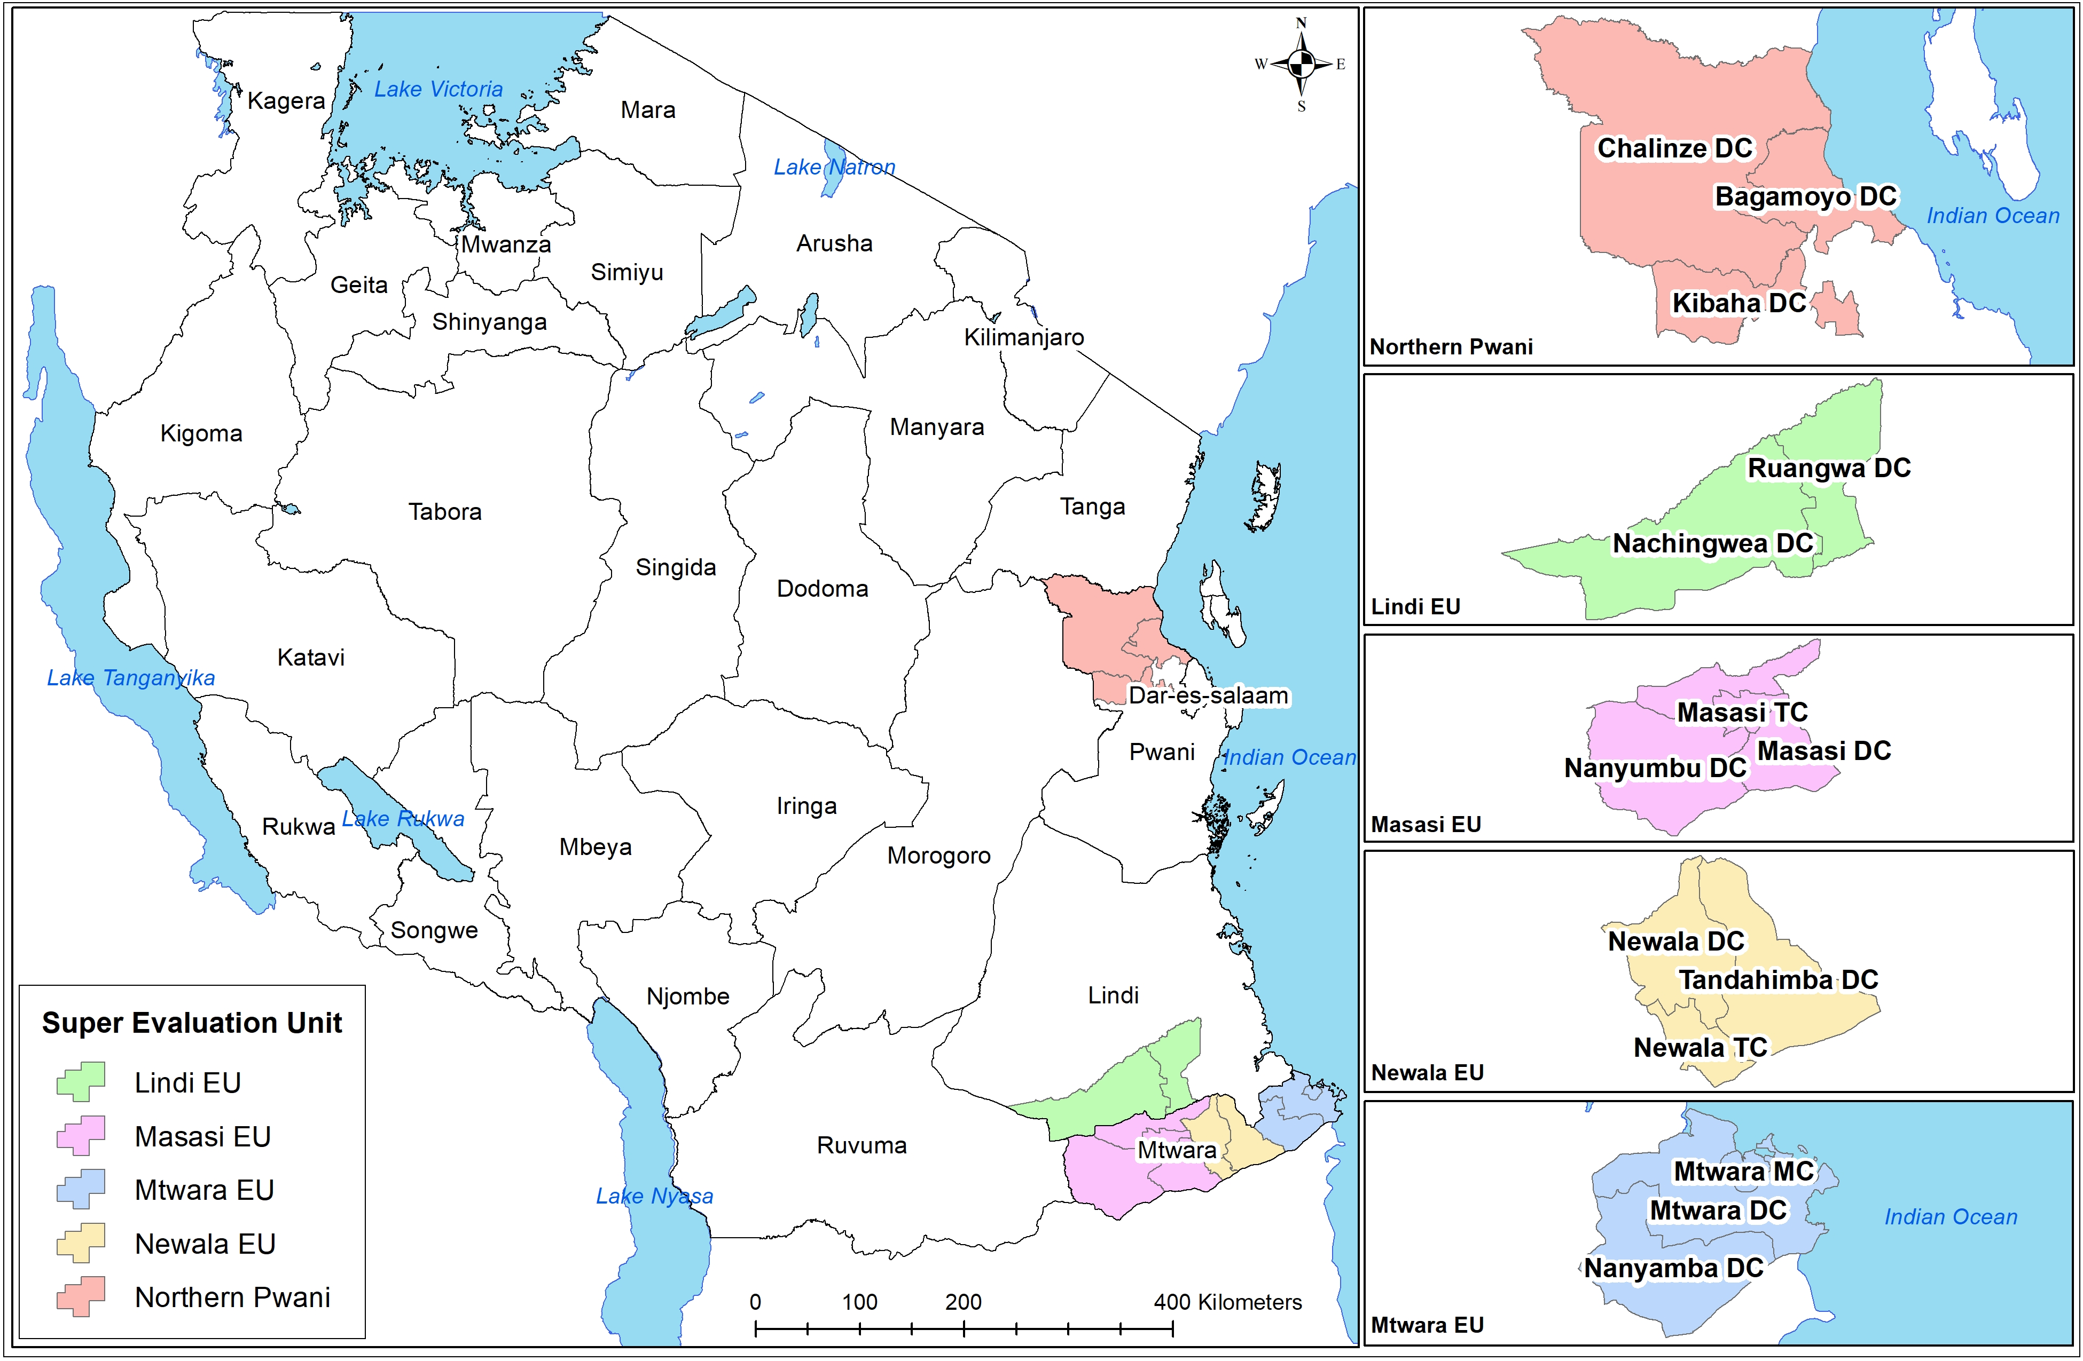
Super-UA formadas

Slide 17
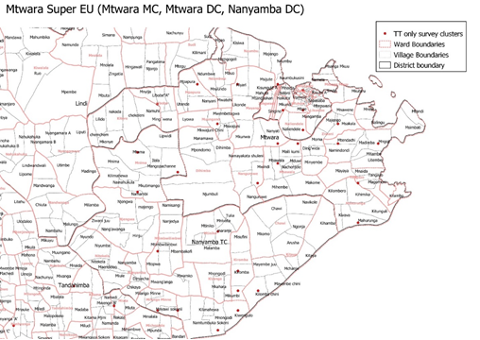
Métodos
Utilizámos os dados dos inquéritos sobre o tracoma de 2014, 2017 e 2018 para selecionar aleatoriamente 30 aldeias por super-UA utilizando um desenho geoestatístico
Mtwara MC
Mtwara DC
Nanyamba TC

Slide 18
Resultados
Foi ajustado aos dados um modelo geoestatístico binomial, que foi depois utilizado para gerar a probabilidade de a prevalência padronizada de TT a nível da super UA ser inferior a 0,2%.
Super UA | Previsão da prevalência de TT (%) | Limite inferior (%) | Limite superior (%) | Probabilidade de eliminação (%)
Northern Pwani | 0.369 | 0.144 | 0.795 | 12
Mtwara | 1.215 | 0.735 | 1.893 | 0
Newala | 1.34 | 0.843 | 2.067 | 0
Masasi | 1.069 | 0.579 | 1.895 | 0
Lindi | 1.629 | 0.913 | 2.768 | 0

Slide 19
Obrigado!

Slide 20
Estudo de caso da Nigéria

Slide 21
Numan, LGA, Adamawa Estado, Nigeria
O mapeamento de base em 2017 demonstrou TF< 5%, prevalência de triquíase ligeiramente acima do limiar de 0,21%
Todos os países vizinhos da UAsregistaram uma prevalência de triquíase inferior a 0,2%
A diferença na prevalência observada entre os inquéritos é biologicamente significativa ou um artefacto de erro de amostragem?
O modelo MBG combinou dados de todas as UAs circundantes para tentar gerar uma nova estimativa A nova estimativa tinha um PPE de 0,447 (o nível de eliminação de confiança de ~50% tinha sido atingido) - demasiado baixo para se poder confiar!
Por isso, foi utilizada uma abordagem diferente: Poderá o MBG ser utilizado para refinar a área geográfica para as actividades de deteção de casos de triquíase?

Slide 22
Em muitos distritos, a prevalência da triquíase não é homogénea nos grupos, mas apresenta sinais de focalidade, indicando que o desafio do programa está confinado a uma área geográfica específica
O MBG permite que as previsões do modelo sejam agregadas a qualquer escala espacial (por exemplo, sub-distrito, aldeia, etc.)
Pode identificar áreas geográficas com uma boa probabilidade de que a prevalência do tracoma seja elevada e pode permitir um melhor otimização dos recursos do programa
Também pode mostrar onde é apropriado dividir o distrito, interrompendo o tratamento em áreas onde há uma elevada probabilidade de que o limiar tenha sido alcançado ou reestruturando completamente as UAs, se isso for politicamente aceitável e permitir a implementação prática de futuras intervenções
Utilizando o MBG, foi gerado um mapa da prevalência padronizada prevista de TT numa grelha em toda a UA

Slide 23
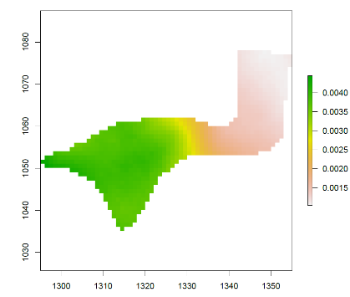
Resultados
Verde = prevalência elevada de TT
O MBG previu que a maioria dos casos de TT se localizaria na parte ocidental da LGA Numan UA
No entanto, a deteção de casos revelou que a maioria dos casos de TT se situava efetivamente a leste
A probabilidade preditiva de eliminação (PPE) de toda a UA foi de ~50%, o que indica que havia muita incerteza no modelo
Esta incerteza deveu-se provavelmente à falta de dados - havia uma elevada proporção de zeros no conjunto de dados (muitos grupos sem qualquer caso de TT)
Devido à incerteza implícita no PPE de 50%, os próximos passos para esta UA seriam efetuar pesquisas de casos ao domicílio, ou implementar um programa de tratamento e efetuar um novo inquérito após um intervalo

Slide 24
Potenciais aplicações futuras
UAs inacessíveis
Modelos espácio-temporais, por exemplo, utilizando todos os dados recolhidos anteriormente para identificar áreas de elevado risco de doença para vigilância pós-validação
?

Slide 25
MBG e Tropical Data

Slide 26
Implementação da MBG
Primeiro discutido e acordado na 4ª Reunião Científica Global de 2018 sobre o Tracoma
Desafios finais, dezembro de 2021
GET2020 Istambul, abril de 2023

Slide 27
Os ministérios da saúde devem autorizar a utilização de todos os dados
Existem shapefiles disponíveis para as UAs em questão?
não
não
Existe GPS a nível do agregado familiar ou do grupo?
NãNão é possível continuar com a MBG
não
Os dados mostram correlação espacial?
sim
Há indícios de grandes movimentos populacionais?
Utilizar métodos normalizados de análise de dados
Temos acesso aos dados de covariáveis necessários?
não
PPE demasiado baixo para se ter confiança na previsão
Utilizar MBG
PPE &
% de prevalência

Slide 28
Shapefiles e MBG
Um shapefile descreve a localização, o tamanho, a forma e os limites de uma área definida
As mudanças administrativas ocorrem com frequência e a criação de mapas/shapefiles muitas vezes fica muito aquém dessas mudanças
Se os inquéritos forem planeados em distritos recém-formados para os quais ainda não exista um shapefile e/ou um mapa, estamos a perder uma parte crucial da informação necessária para fazer uma seleção de grupos utilizando métodos geoestatísticos
No entanto, podem ser utilizados métodos de inquérito normais, desde que se saiba a que distrito pertence cada grupo
District 1 North
District 1 South

Slide 29
Investigação MBG e próximas etapas

Slide 30
Investigação recente
Maior prevalência de TF:
Precipitação média anual mais baixa
Temperaturas médias anuais mais baixas
Altitudes mais baixas
Rural
Menos acessível
Menos serviços médicos
Menos escolas
Menor acesso a água e saneamento
Maior prevalência de TT:
Índice de aridez mais elevado
Distância a luzes nocturnas estáveis

Slide 31
Investigação atual
Que covariáveis devem ser incluídas no modelo e até que ponto são benéficas?
Os modelos devem ser estandardizados ou devem ser personalizados por país?
Onde é que os dados devem ser obtidos?
E se as covariáveis mudarem ao longo do tempo?

Slide 32
Próximas etapas
Explorar o nível de automatização da análise MBG - decidir quais as covariáveis a utilizar e como
Desenvolver o código e incorporá-lo nos processos existentes do Tropical Data
Desenvolvimento de uma interface de fácil utilização que seja integrada na plataforma Tropical Data
Desenvolvimento de materiais de orientação sobre a interpretação dos resultados para os países
Documento sobre os métodos do MBG dos Tropical Data
Colaboração e feedback contínuos

Slide 33
Resumo
Modelo MBG:
É uma melhoria para aumentar a precisão do inquérito
Pode ter em conta outras covariáveis, como a precipitação, a altitude, a temperatura, a demografia, etc.
É necessário cumprir vários critérios para utilizar o MBG
O resultado final é a prevalência pontual e a PPE
Os métodos normalizados de inquérito no terreno mantêm-se inalterados
Ainda há muito trabalho a fazer antes de uma implementação generalizada!

Slide 34
Pessoas
Anthony Solomon
Misaki Sasanami
Emanuele Giorgi
Emma Harding-Esch
Clara Burgert-Brucker
Ana Bakhtiari
Jeremiah Ngondi
Stephanie Sommerville
Anna Harte

Slide 35
Dedicado a Aryc Mosher

Slide 36
Agradecimentos
Ministérios da saúde que partilharam dados e experiências
Nigéria
Tanzânia

Slide 37
Sessão de perguntas e respostas
Painelistas
-Ana Bakhtiari
-Anthony Solomon
-Clara Burgert-Brucker
-Emanuele Giorgi
-Emma Harding-Esch
-George Kabona
-Misaki Sasanami
-Nicholas Olobio
-Stephanie Sommerville

